Slide 1
E-learning as a technological tool to meet the requirements of professional standards in training of IT specialists
Tokareva N., Tyatyushkina O., Cheremisina E.
Dubna State University
NEC’2015 Montenegro, Budva ,

Slide 2
Федеральный закон №11-ФЗ:
«Под электронным обучением понимается организация образовательного процесса с применением содержащейся в базах данных и используемой при реализации образовательных программ информации и обеспечивающих ее обработку информационных технологий, технических средств, а также информационно-телекоммуникационных сетей, обеспечивающих передачу по линиям связи указанной информации, взаимодействие участников образовательного процесса».
Электронное обучение может применяться независимо от форм получения образования

Slide 3
ИСАУ (Государственный университет «Дубна»)
В области информационных технологий ведет подготовку по 6 направлениям бакалавриата и 2 направлениям магистратуры.
Учебный процесс обеспечивается электронными учебными материалами в виде электронных учебников, отдельных теоретических материалов, презентаций лекций, учебных заданий, заданий для самостоятельной работы и т.п. (доступ по паролю для студентов и преподавателей университета)

Slide 4
Актуальная задача
Подготовка профессиональных кадров, чьи знания, умения и компетенции, уровень квалификации, наиболее соответствуют требованиям работодателей.
Разработанные к настоящему времени профессиональные стандарты содержат формализованные требования работодателей к уровню компетенций необходимых ему работников. Важно учитывать ПС в образовательных программах.

Slide 5

Перечни образовательных направлений и профессиональных стандартов
Образовательные направления в ИТ:
Информационные технологии;
Информационные системы и технологии;
Информатика и вычислительная техника;
Вычислительные машины, комплексы, системы и сети;
Бизнес-информатика;
Прикладная информатика (по областям);
Прикладная математика и информатика;
Программная инженерия;
Фундаментальные информатика и информационные технологии.
Профсстандарты 2013
Администратор баз данных
Архитектор программного обеспечения»
Менеджер ИТ
Менеджер продуктов в области ИТ
Программист
Руководитель проектов в области ИТ
Руководитель разработки программного обеспечения
Системный аналитик
Специалист по тестированию в области ИТ
Специалист по технической документации в области ИТ
Специалист по информационным системам
Специалист по информационным ресурсам
Notes:
5
5
5
5

Slide 6
Содержание профессионального стандарта
ПС: Менеджер по информационным технологиям
I. Общие сведения
Наименование вида профессиональной деятельности:
Информационные технологии в экономике и государственном управлении
Основная цель вида профессиональной деятельности:
Группа занятий (должности):
II. Описание трудовых функций, входящих в профессиональный стандарт
(функциональная карта вида профессиональной деятельности)
Обобщенные трудовые функции | -> Трудовые функции | -> Трудовые действия, уровень квалификации
Notes:
6
6
6
6

Slide 7
Структура Федерального государственного образовательного стандарта
высшего профессионального образования
I. Область применения
II. Термины, определения, обозначения, сокращения
III. Характеристика направления подготовки, включающая:
3.1. Уровни, реализуемые в направлении подготовки
3.2. Цели высшего проф образования по направлению подготовки
IV. Характеристика профессиональной деятельности выпускников
4.1. Область профессиональной деятельности выпускников
4.2. Объекты профессиональной деятельности выпускников
4.3. Виды профессиональной деятельности выпускников
4.4. Задачи профессиональной деятельности выпускников
V. ТРЕБОВАНИЯ К РЕЗУЛЬТАТАМ ОСВОЕНИЯ ПРОГРАММ ПО НАПРАВЛЕНИЮ
5.1. Общекультурные компетенции
5.2. Общепрофессиональные компетенции
5.3. Профессиональные компетенции
VI. ТРЕБОВАНИЯ К СТРУКТУРЕ ПРОГРАММЫ
Notes:
7
7
7
7

Slide 8
Проблемы при разработке образовательных программ в сфере ИТ, с учетом требований ПС
ПС не учитывают полной мере все разнообразие ИТ отрасли.
Не ясна система актуализации ПС в соответствии с высокой динамикой изменений в отрасли.
Различия в структуре, а главное, в определении результатов обучения: широкие формулировки профессиональных компетенций во ФГОС и детальное описание трудовых функций в ПС.

Slide 9
Возможные пути решения:
Особое внимание следует уделять практической составляющей подготовки выпускников, через которую, во многом, и проявляется их профессиональная квалификация.
На основе ПС уточнить формулировки профессиональных компетенций во ФГОС с точки зрения их практических компонентов.
Определить перечень дисциплин образовательной программы и их содержание для обеспечения освоения студентами профессиональных компетенций.
Активно привлекать работодателей к участию в формировании образовательного контента.

Slide 10
Проф. стандарт
Учебный план
ФГОС
Обобщенная ТФ 1
- ТФ 1.1
- ТФ 1.2
…..
Обобщенная ТФ 2
- ТФ 2.1
- ТФ 2.2
…..
ПК 1
Компонента 1.1
Компонента 1.2
…….
ПК 2
Компонента 2.1
Компонента 2.2
…….
Дисциплина 1
Дисциплина 2
….

Slide 11
Пример: Образовательный стандарт ИСТ
Проф. Стандарт: «Специалист по информационным системам»
Обобщенная трудовая функция: Выполнение работ по созданию (модификации) и сопровождению ИС, автоматизирующих задачи организационного управления и бизнес-процессы
Соответствующие компетенции:
Способность к инсталляции, отладке программных и настройке технических средств для ввода информационных систем в опытную эксплуатацию (ПК29);
Готовность проводить сборку информационной системы из готовых компонентов (ПК-30);
Способность к осуществлению инсталляции, отладки программных и настройки технических средств для ввода информационных систем в промышленную эксплуатацию (ПК-31).

Slide 12
Пример (продолжение)
Трудовая функция: Установка и настройка системного и прикладного ПО, необходимого для функционирования ИС.
Компоненты ПК: Владеть технологиями
ОС Windows server 2012 R2, СУБД MS SQL server 2008 R2, ИС 1С Документооборот.
Дисциплины для освоения компонентов ПК:
Операционные системы, Технологии баз данных, Информационные системы управления предприятием.

Slide 13
Обучение современным технологиям
На основе современного программного обеспечения.
На основе обучения полному циклу работ с программными системами: от инсталляции и настройки, до применения при решении практических задач.
При целевой подготовке по запросу работодателя может происходить конкретизация методов и технологий, применяемых при выполнении трудовых функций (решении прикладных предметных задач). Подобные схемы работы с работодателями успешно применялись в ИСАУ до выхода ПС (Люксофт, Традиция, ОИЯИ)

Slide 14
Учет требований ПС сложный и трудоемкий процесс, при этом цели образовательной программы шире чем учет требований конкретных работодателей или конкретного ПС. Однако требования работодателей, зафиксированные в ПС, позволяют детализировать требования к практической подготовке выпускников.
Важной целью деятельности вуза является погружение будущих специалистов в сложную, изменчивую бизнес-среду еще в процессе обучения. Привлечение работодателей к постановке и оценке решения предметных задач - один из эффективных способов реализации данной цели .
Накопленные коллекции предметных задач, способы их решения представляют знания, которые могут быть повторно использованы, тиражированы с помощью технологий электронного обучения.
Целесообразно развивать в вузе методы управления знаниями.

Slide 15
Виртуальная компьютерная лаборатория
В ИСАУ разработан многокомпонентный программно-аппаратный комплекс - виртуальная компьютерная лаборатория (ВКЛ)
Основные задачи ВКЛ:
предоставлять по запросу вычислительные ресурсы в виде «облачных» интернет-сервисов ;
обеспечить доступ к базовым приложениям, находящимся на серверах ИСАУ, без какой-либо дополнительной установки и настройки на клиентских оконечных устройствах, независимо от местоположения пользователя.;
предоставлять выделенные виртуальные сервера для выполнения различных проектов.

Slide 16
Виртуальная компьютерная лаборатория позволяет формировать портфолио успешных решений перспективных научно-исследовательских задач и практических проектов, по сути может служить технологическим связующим звеном между университетом и внешними научными организациями и отраслевыми компаниями.

Slide 17
ВКЛ активно используется учащимися в учебном процессе
Сегмент карты студенческих виртуальных машин в 2014/2015 учебном году

Slide 18
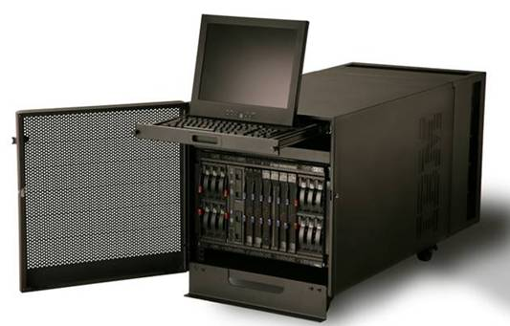
Аппаратная платформа ВКЛ построена на компактных модульных серверах, так называемой лезвийной архитектуры, что позволяет рационально использовать серверные помещения ВУЗа.
Резервирование в рамках модульной компоновки компонентов позволяет повысить надёжность решения и выполнять замену устройств в горячем режиме.
Современные энергосберегающие технологии серверов позволяют использовать имеющиеся электросети, без необходимости модернизации.

Slide 19
GPU-ускорение для приложений требующих 3D графику в облаке (дистанционно). Поддержка всех современных API: DirectX, OpenGL, PhysX, CUDA.
Технология виртуализации NVIDIA GRID использует возможности GPU для 3D ускорения в VDI среде. VDI (виртуальный рабочий стол) – это практика использования настольной операционной системы в виртуальной машине, запущенной в ВКЛ, на базе графических процессоров NVIDIA GRID на архитектуре нового поколения NVIDIA Kepler, которая обеспечивает высокую, надежную и энергоэффективную производительность.

Slide 20
Существующая архитектура ВКЛ позволяет большому числу пользователей одновременно использовать общие ресурсы GPU без ущерба функциональности и производительности. Технология NVIDIA GRID содержит полный набор библиотек для виртуализации GPU, удаленного доступа и управления сеансом.

Slide 21
Дополнительные возможности:
Интерактивная работа с мультимедийными приложениями и рабочими столами.
Доступ к необходимым для работы приложениям, включая самые требовательные к ресурсам 3D-приложения.
Доступ в любом месте с любого устройства: универсальный доступ - больше нет привязки к платформе(Windows, Mac, Linux),
Отсутствие необходимости выполнять резервное копирование на оконечном устройстве пользователя, т.к. вся пользовательская информация размещена в облачном хранилище ВКЛ.

Slide 22
Безопасный доступ – подключение к рабочему месту в облаке осуществляется через безопасный канал с шифрованием данных, а все наработки по проектам сохраняются на защищенном хранилище ВКЛ, а не на устройстве через которое осуществляется доступ.
Платформа параллельных вычислений СUDA обеспечивает набор расширений для языков C и С++, позволяющих выражать как параллелизм данных, так и параллелизм задач на уровне мелких и крупных структурных единиц. Учащийся может выбрать средства разработки: языки высокого уровня, такие как C, С++, Fortran или же открытые стандарты, такие как директивы OpenACC.

Slide 23
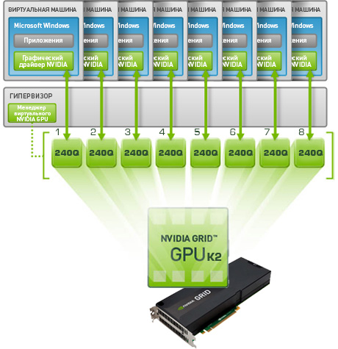
Базовые компоненты программной инфраструктуры виртуальной компьютерной лаборатории:
Гипервизор Vmware ESXi.
Сервер консолидации, сквозной авторизации и веб доступа Vmware vCenter Server.
Среда поддержки VDI-3D Vmware Horizon Suite Advanced.
Интеграционные модули, надстройки и средства методической поддержки, разработанные учащимися, аспирантами и ППС института САУ.
Схематическое представление взаимодействия гипервизора ESXi и графического ускорителя, с разделением ресурсов GPU

Slide 25
Направление по разработке и актуализации виртуальной компьютерной лаборатории в институте САУ университета «Дубна» активно развивается с 2005 года. ВКЛ активно используется в учебном процессе ИСАУ.
Имеются положительные отзывы об использовании ВКЛ, в том числе и в международных проектах в области атомной энергетики (получила одобрение для использования в отделе АСУ ТП Bushehr Nuclear Power Plant (Исламская Республика Иран)
http://saudubna.ru/images/stories/articles/virtlab-2b.jpg
На базе ВКЛ в настоящее время разрабатывается программная среда управления знаниями

Slide 26
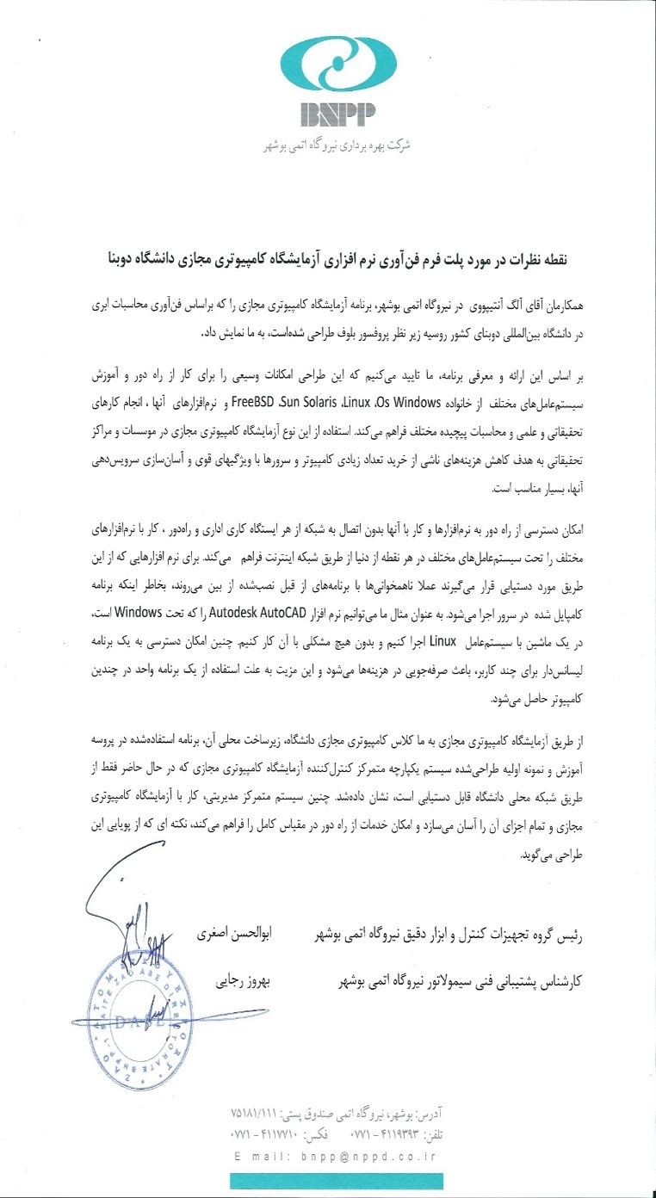

Slide 27
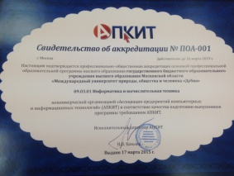
Результаты профессионально-общественной аккредитации образовательных программ по отдельным направлениям подготовки в ИСАУ

Slide 28
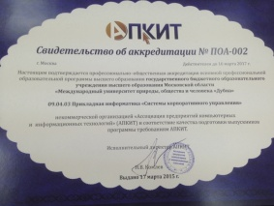

Slide 29
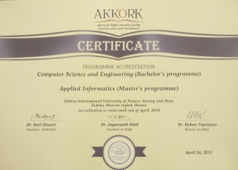

Slide 30
СПАСИБО ЗА ВНИМАНИЕ

